Slide 1
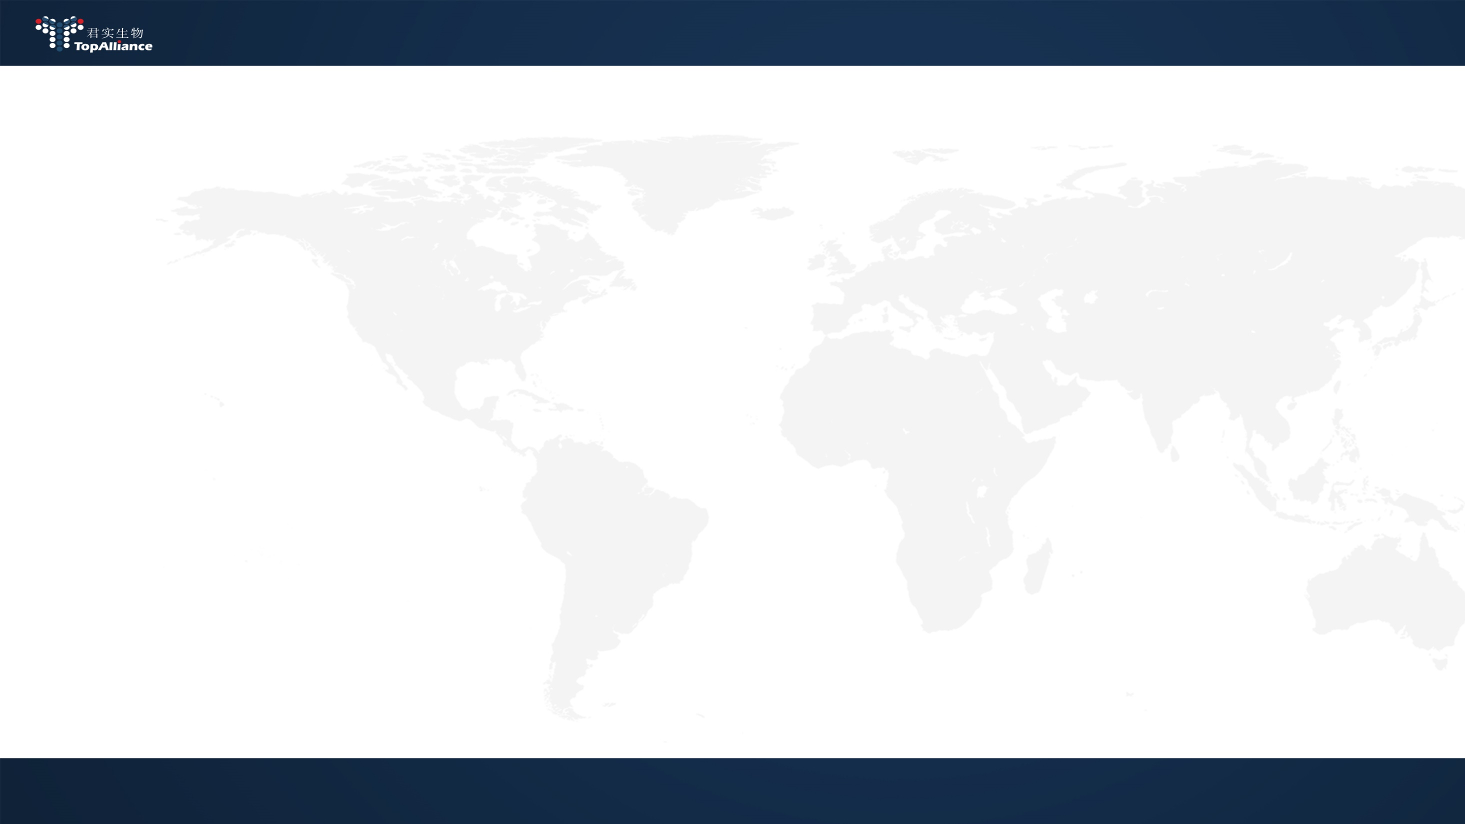
特瑞普利单抗联合化疗是晚期驱动基因阴性NSCLC一线治疗
疗效一流、安全性最优之选！
审批编号：JSSW20220119054
汇报人：刘颖
免责声明：本资料为仅用于学术会议或活动的专业资料，旨在促进医药信息的沟通和交流，仅供医疗卫生专业人士参考。内容可能含有未在中国批准的临床适应症。处方请参考国家食品药品监督管理总局批准的药品说明书。
Notes:
疗效一流，安全性最优

Slide 2
特瑞普利单抗 联合 化疗
是晚期驱动基因阴性NSCLC一线治疗
疗效一流、安全性最优之选！
审批编号：JSSW20220119054
免责声明：本资料为仅用于学术会议或活动的专业资料，旨在促进医药信息的沟通和交流，仅供医疗卫生专业人士参考。内容可能含有未在中国批准的临床适应症。处方请参考国家食品药品监督管理总局批准的药品说明书。
免责声明：本资料为仅用于学术会议或活动的专业资料，旨在促进医药信息的沟通和交流，仅供医疗卫生专业人士参考。内容可能含有未在中国批准的临床适应症。处方请参考国家食品药品监督管理总局批准的药品说明书。
Notes:
特瑞普利单抗联合化疗是晚期驱动基因阴性非小细胞肺癌一线治疗的最优之选，疗效一流，安全可靠

Slide 3

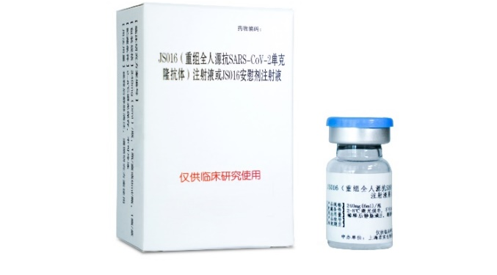
公司速览
创新的先行者
管线拥有45种候选药物
国际化的战略布局
抗击疫情第一线
研发全球领先药物
持续探索学术前沿
覆盖肿瘤、代谢类、自身免疫、神经系统、感染性疾病等多个治疗领域
研发中心、生产基地
新冠中和抗体JS016
在全球15个国家和地区获得紧急使用授权
1st
24
临床及商业化阶段
中国第一款全人源抗SARS-CoV-2单克隆抗体，4个月内完成临床前研究
与巴尼韦单抗联合使用可以降低患者病毒载量、缓解症状、降低COVID-19相关住院与死亡风险
与巴尼韦单抗的双抗体疗法在美国获得紧急使用授权用于治疗和暴露后预防
2
实现销售
JS001
获批3个适应症（黑色素瘤、鼻咽癌、尿路上皮癌）
纳入国家医保目录
JS016
在全球15个国家和地区获得紧急使用授权
北京
马里兰
JS001 中国首个成功商业化的国产PD-1，也是首个向FDA提交BLA的国产PD-1，获得FDA和NMPA多项ODD, BTD, FTD, PRD资格认定
埃特司韦单抗 (JS016，etesevimab) 首个在美国获批使用的国产创新生物药，也是首个被美国政府采购的国产单抗
围绕BTLA, 长效IL-21, CD112R等靶点开发潜在First-in-Class产品
JS002 首个取得NMPA抗PCSK9单抗临床试验批准的中国产品
截至2021年8月底，已发表48篇SCI文章，SCI累计影响因子达到469.20
苏州
上海
旧金山
广州
1
2019年11月NDA申请获受理
3
III期临床
21
临床前研究阶段
ODD：Orphan Drug Designation（孤儿药资格认定）；
BTD：Breakthrough Therapy Designation（突破性疗法认定）；
FTD：Fast Track Designation（快速通道认定）；
PRD: Priority Review Designation（优先审评认定）
Notes:
君实生物-
创新的先行者-中国第一个成功商业化的国产PD-1单抗
强大的研发能力-管线涉及肿瘤，代谢，自身免疫，神经系统等多个领域，共计45个候选药物
国际化的战略布局-北京，旧金山，上海，广州，马里兰建有研发和生产基地
抗击疫情一线-JS016新冠抗体在全球15个国家和地区获得紧急使用授权

Slide 4


君实生物研发管线-涵盖多种疾病领域
临床前
临床一期
临床二期
临床三期
已批准/审评中
JS009
CD112R/PVRIG
肿瘤
JS209
CD112R+TIGIT
肿瘤
JS203
CD3+未予披露
肿瘤
JS113
EGFR 4th Gen
非小细胞肺癌
JS003
PD-L1
肿瘤
JS007
CTLA-4
肺癌 黑色素瘤
JS004(TAB004)
BTLA
肺癌 黑色素瘤等
JS109
PARP
卵巢癌一线维持
特瑞普利单抗
PD-1
肿瘤
JS011
未予披露
肿瘤
JS001 SC
PD-1/L1
肿瘤
JS207
PD-1+未予披露
肿瘤
JS114
Nectin4 ADC
肿瘤
JS006(TAB006)
TIGIT
肿瘤
JS014
IL-21
肿瘤
JS005
IL-17A
银屑病 脊柱炎
贝伐珠单抗
VEGF
非小细胞肺癌
阿达木单抗
TNF-α
类风湿关节炎
JS013
CD93
肿瘤
JS107
Claudin18.2 ADC 消化道肿瘤
JS211
PD-L1+未予披露
肿瘤
JS115
BCMA ADC
多发性骨髓瘤
JS012
Claudin 18.2
胃癌
JS101
Pan-CDK
乳腺癌等
昂戈瑞西单抗
PCSK9
高脂血症
埃特司韦单抗*
S蛋白
新型冠状病毒
JS015
未予披露
肿瘤
JS104
Pan-CDK
乳腺癌等
JS401
未予披露 (RNAi)
代谢疾病
JS116
KRAS
肿瘤
JS019
CD39
肿瘤
JS110
XPO1
多发性骨髓瘤等
JS018
IL-2
肿瘤
JS105
PI3K-α
乳腺癌 肾细胞癌
JS010
CGRP
偏头痛
JS008
未予披露
JS108
TROP2 ADC
三阴性乳腺癌
JS201
PD-1/TGF-β
肿瘤
肿瘤
代谢疾病
JS206
IL2+PD-1
肿瘤
JS111
EGFR exon 20
非小细胞肺癌
JS103
Uricase
高尿酸血症
自身免疫
神经系统
JS112
Aurora A
小细胞肺癌
UBP1213
BLyS
系统性红斑狼疮
抗感染
已批准
JS026
S蛋白
新型冠状病毒
VV116
新型口服核苷类抗新冠病毒药物
*已获得FDA紧急使用授权
Notes:
涵盖多种疾病领域，其中已经上市的就是公司的重磅产品拓益-特瑞普利单抗

Slide 5

01
NSCLC免疫治疗现状
目
录
02
特瑞普利单抗独特的作用机制
03
特瑞普利单抗在晚期NSCLC的临床研究进展
Notes:
3个方面，分享一下的内容

Slide 6
免疫治疗显著改善晚期NSCLC患者的长期生存
↑~6倍
↑~2.5倍
5年生存率
OS（月）
*数据来源于1975-2015年SEER调查
1.U.S.National Institute of Health, National Cancer Institute. SEER Cancer Statistics Review. 1975-2015.
2.J Clin Oncol. 2019 Oct 1;37(28):2518-2527.
3. Reck M et al. J Clin Oncol. 2021;39:2339–2349.
4. Sandler A, Gray R, Perry MC, et al. N Engl J Med 2006; 355: 2542–50.
5. J Clin Oncol 2019; 37: 537–46.
Notes:
在非小细胞肺癌的治疗中，免疫治疗的出现把NSCLC5年前的5.5%提升到了32%，足足有6倍之多，整体的OS也足足提高到了30个月，为NSCLC患者带来希望，显著改善晚期NSCLC的长期生存。

Slide 7
01
NSCLC免疫治疗现状
目
录
02
特瑞普利单抗独特的作用机制
03
特瑞普利单抗在晚期NSCLC的临床研究进展
Notes:
简单回顾一下特瑞普利单抗的作用机制

Slide 8
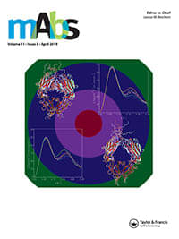
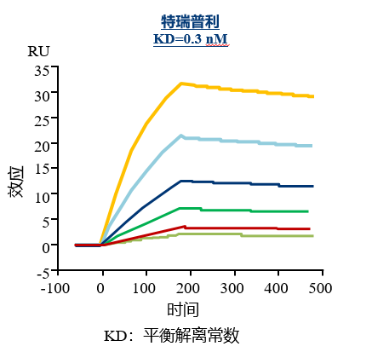
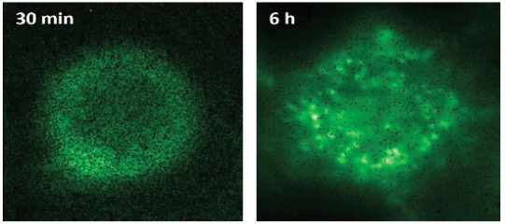
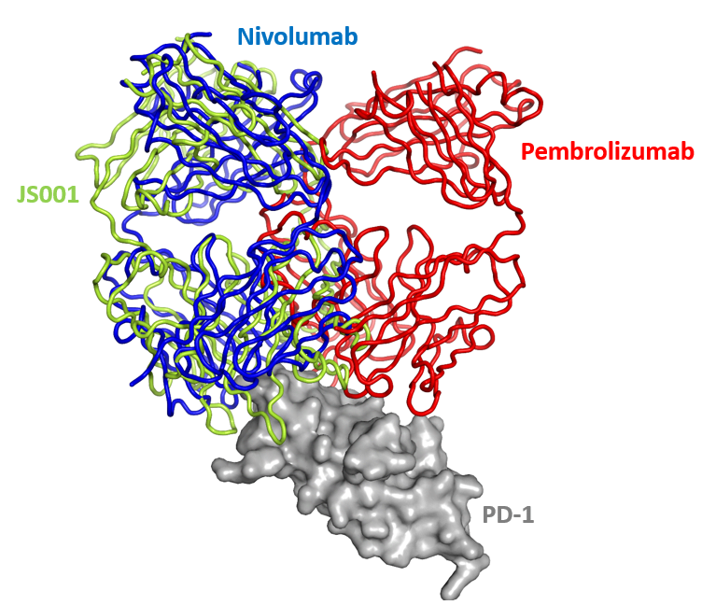
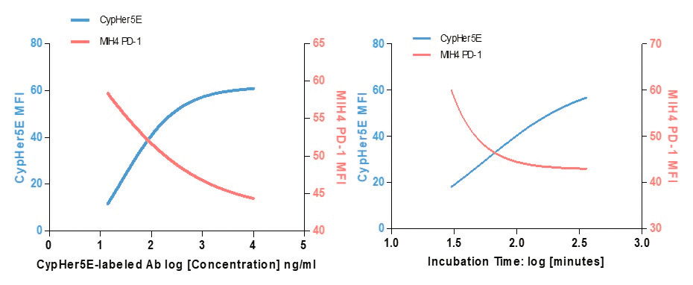
特瑞普利单抗独特的作用机制
“ Glycosylation-independent binding of monoclonal antibody toripalimab to FG loop of PD-1 for tumor immune checkpoint therapy.”
Liu H. et al. mAbs 11(4):681-690. doi: 10.1080/19420862.2019.1596513. Epub 2019 Apr 19.
独特的结合特点
高亲和力
强劲诱导PD-1受体内吞*
全新CDR序列，独特结合位点，主要结合PD-1FG环
完全自主知识产权：特瑞普利单抗属于IgG4/Kappa亚型，已获中国专利授权（授权号为CN104250302B）（PCT专利公开号WO2014/206107A1）
以Biacore T200测定的JS001对PD-1的结合亲和力约为0.3nm
结果显示JS001具有高结合亲和力，这使其能够牢固地结合其特异抗原PD-1受体，并更好地与PD-L1和PD-L2在肿瘤细胞上的结合竞争
JS001结合其特异抗原PD-1受体后，阻断PD-1和其配体的相互作用，同时诱导PD-1受体的内吞和降低PD-1在细胞膜表面的表达
应用与特瑞普利单抗非竞争性的抗PD-1单克隆抗体（克隆MIH4）进行同步染色，显示在JS001内吞的同时细胞表面PD-1表达也有所下降。PD-1表达的降低可以改善T细胞对抗原的反应活性。这一机制不依赖于PD-1配体（PD-L1)表达
N terminal loop
免疫荧光染色结果
PD-1FG loop
C’D loop
流式细胞分析结果
Liu H. et al. mAbs 11(4):681-690. doi: 10.1080/19420862.2019.1596513. Epub 2019 Apr 19.
*：内部未发表数据
Notes:
今天介绍的特瑞普利单抗，是完全具有自主知识产权，属于IgG4/Kappa亚型的PD-1抗体，具有全新CDR序列，独特结合位点，主要结合PD-1FG环，具有高亲和力特点，能够牢固地结合其特异抗原PD-1受体，并更好地与PD-L1和PD-L2在肿瘤细胞上的结合竞争；同时，特瑞普利单抗能对PD-1受体有强劲诱导受体内吞的特殊作用，通过这两张免疫荧光染色结果可以看到，随着特瑞普利单抗与T细胞表面的PD-1进行结合后，染色后看到，PD-1从细胞表面进入到了胞内。

Slide 9
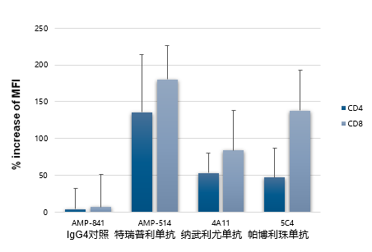
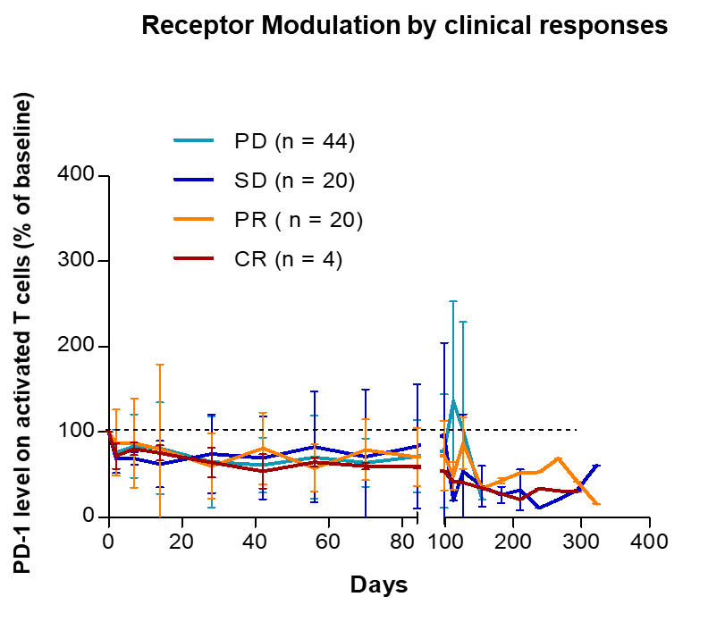
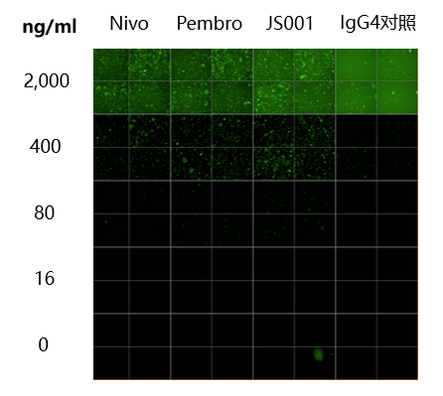
从基础到临床研究，均证实特瑞普利单抗独特的内吞机制与疗效呈正相关
体外研究显示：
抗体诱导的PD-1内吞效应 强于O药和K药
临床研究进一步证实：
内吞效应下调了膜表面PD-1的表达，使肿瘤持久缓解
使用特瑞普利单抗后，长期生存受益患者 (PFS>100天+，CR,PR,SD)，PD-1受体下调显著(平均是治疗前的30%)
一些疾病进展的患者，停药后，在使用最后一针之后的3-6个月，PD-1下调的现象仍然存在，说明初始有效的患者PD后也可以获得生存获益。
疾病进展患者起初PD-1下调，但在90天左右，开始明显上调，可能是发生耐药的一个原因。如果患者PD-1迅速上调，则很快发生进展。
Data on file, for internal reference only.
Notes:
来自同一个实验室的体外实验，特瑞普利抗体诱导的PD-1内吞效应强于O药和K药，临床中进一步证实，内吞效应下调了膜表面的PD-1表达，使肿瘤缓解时间更持久。

Slide 10
01
NSCLC免疫治疗现状
目
录
02
特瑞普利单抗独特的作用机制
03
特瑞普利单抗在晚期NSCLC的临床研究进展
Notes:
着重介绍特瑞普利单抗在晚期非小细胞肺癌的临床研究进展

Slide 11


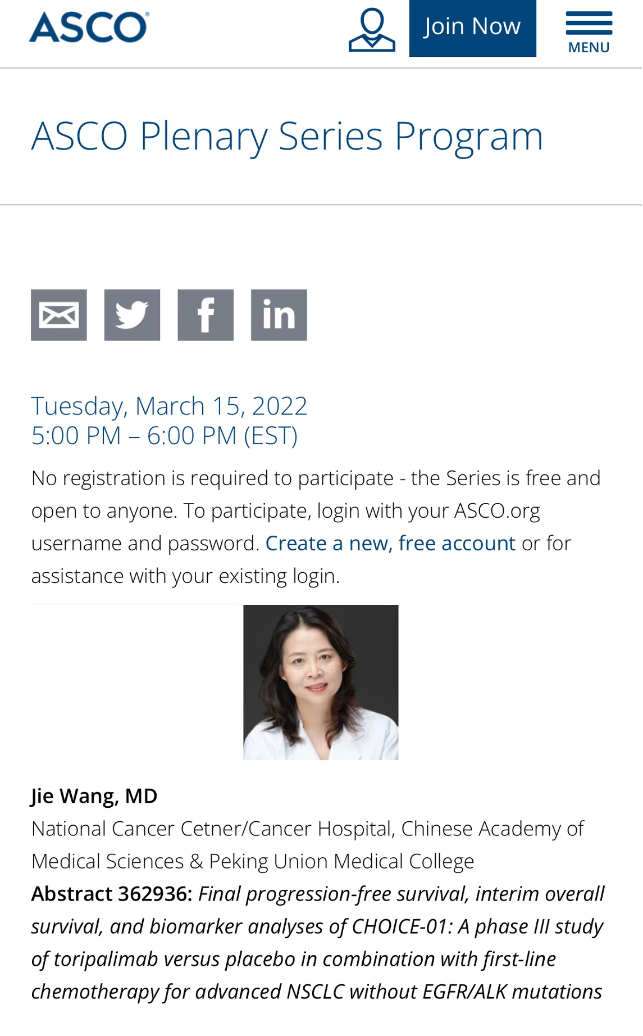
CHOICE-01研究
特瑞普利单抗联合化疗一线治疗驱动基因阴性晚期NSCLC（鳞癌+非鳞癌）
Leading PI：王洁 教授 中国医学科学院肿瘤医院
ASCO Monthly Plenary Series
每月全球投稿中 只能有2稿入选，CHOICE-01研究脱颖而出、一鸣惊人！
Notes:
接下来重点介绍一下3月16日ASCO月度全体会议系列重磅更新的Choice-01数据，该系列每月全球投稿中，只有两篇入选。CHOICE-01研究是一项评估特瑞普利单抗联合/不联合标准化疗用于晚期一线驱动基因阴性鳞状及非鳞状NSCLC疗效和安全性的多中心Ⅲ期临床研究。

Slide 12
CHOICE-01研究
特瑞普利单抗联合化疗一线治疗驱动基因阴性晚期NSCLC（鳞癌+非鳞癌）
CHOICE-01：一项随机、双盲、安慰剂对照的多中心III期临床研究，评估一线标准化疗联合/不联合特瑞普利单抗治疗晚期NSCLC的疗效和安全性
特瑞普利单抗240 mg, IV, day 1 Q3W (up to 2 years)
非鳞癌：+ 培美曲塞 +顺铂/卡铂 (4-6 周期)
培美曲塞维持
鳞癌：+ 白蛋白紫杉醇+ 卡铂 (4-6 周期)
主要入组标准
进展期NSCLC (鳞癌 & 非鳞癌)
  IIIB-IV期
  局部进展或晚期转移灶未经系统治疗
  不存在已知EGFR敏感突变或ALK融合突变
  存在以RECIST v1.1评估的可测量病灶
ECOG PS 评分0-1
足够的肿瘤组织以评估PD-L1 表达水平¹
疾病进展
生存随访
N=450
R
2:1
安慰剂, IV, day 1 Q3W (up to 2 years)
非鳞癌：+ 培美曲塞 +顺铂/卡铂 (4-6 周期)
培美曲塞维持
鳞癌：+ 白蛋白紫杉醇+ 卡铂 (4-6 周期)
疾病进展
主动交叉
Pemetrexed 500mg/m² IV day 1
Nab-paclitaxel 100mg/m² IV d1,8,15
Carboplatin AUC５IV day 1
Cisplatin 75mg/m² IV day 1
满足交叉治疗的标准
分层因素:
PD-L1 表达水平 (TC≥1% vs TC<1%)²
吸烟状态(经常³ vs 从不/偶尔）
组织病理学 (鳞癌vs 非鳞癌)
主要研究终点
研究者评估的PFS（RECIST v1.1 ）
次要研究终点
OS, 第三方评估的PFS, ORR, DoR, DCR, TTR, 安全性
特瑞普利单抗240 mg
PD
1 Based on JS311 IUO Assay
2 Patients with tumor unevaluable for PD-L1 included in TC<1% group
3 defined as ≥400 pack years
SQ=Squamous; NSQ=Non-Squamous;
BIRC= Blinded Independent Review Committee
Notes:
CHOICE-01研究纳入全国63家中心465例未经治疗的、无表皮生长因子受体（EGFR）基因敏感突变及间变性淋巴瘤激酶（ALK）基因融合的ⅢB~Ⅳ期鳞癌/非鳞癌NSCLC患者，按2:1分别接受特瑞普利单抗联合化疗或安慰剂联合化疗治疗。期间安慰剂组患者若出现疾病进展允许交叉接受特瑞普利单抗继续治疗。
主要终点为研究者评估的PFS；次要终点包括盲态独立评审委员会（BIRC）评估的OS和PFS，客观缓解率（ORR）、缓解持续时间（DoR）、疾病控制率（DCR）、及安全性等。

Slide 13
CHOICE-01研究-基线特征
基线特征
 |  | 特瑞普利单抗+化疗 (N=309) | 安慰剂+化疗 (N=156)
年龄, 中位 (range), Years |  | 63 (36 - 75) | 61 (29 - 75)
性别, 男, n(%) |  | 247 (79.9) | 130 (83.3)
ECOG | 0 | 66 (21.4) | 36 (23.1)
 | 1 | 243 (78.6) | 120 (76.9)
组织病理学, n (%) | Squamous | 147 (47.6) | 73 (46.8)
 | Non-squamous | 162 (52.4) | 83 (53.2)
PD-L1 表达水平, n (%) | TC ≥1% | 201 (65.0) | 103 (66.0)
 | TC <1% | 108 (35.0) | 53 (34.0)
吸烟状态, n (%) | Frequent | 213 (68.9) | 107 (68.6)
 | Never/Occasional | 96 (31.1) | 49 (31.4)
患者分期¹, n (%) | IIIB/IIIC | 49 (15.9) | 23 (14.7)
 | IVA | 141 (45.6) | 82 (52.6)
 | IVB | 119 (38.5) | 51 (32.7)
转移部位, n (%) | Brain | 5 (1.6) | 0
 | Liver | 26 (8.4) | 14 (9.0)
 | ≥3 metastatic sites | 53 (17.2) | 24 (15.4)
辅助/新辅助治疗, n (%) |  | 13 (4.2) | 9 (5.8)
1 Based 1. Based on AJCC 8th Edition
Data cut-off date: October 31, 2021
Notes:
接下来看一下入组患者特征：鳞癌，肺鳞癌；PDL-1阴性阳性患者；主要以ⅢB期-ⅣB期为主，其中也纳入了少量的脑转移和器官转移的患者，两组基线特征相对比较均衡。

Slide 14
CHOICE-01研究-PFS
ITT人群PFS最终分析： 中位PFS8.4月 vs 5.6月，降低疾病进展风险高达51%；1年PFS率是对照组的2倍
最终PFS分析（根据RECIST v1.1研究者评估）
1年PFS率
 | 特瑞普利单抗+化疗(n=309) | 安慰剂+化疗 (n=156)
事件 (%) | 194 (62.8) | 132 (84.6)
中位PFS, 月(95% CI) | 8.4 (7.7，9.6) | 5.6 (5.5，6.8)
1年PFS率（95% CI） | 36.7 (30.9, 42.5) | 17.2 (11.4, 24.0)
HR (95%CI) | 0.49 (95% CI 0.39-0.61)
P值 | ＜0.0001
100
36.7%
90
17.2%
80
70
60
50
PFS (%)
40
30
特瑞普利单抗+化疗
20
疾病进展或死亡
HR 0.49 (95% CI 0.39-0.61)
P<0.0001
疾病进展风险
10
51%
安慰剂+化疗
0
0
6
12
18
24
30
月
风险患者数
特瑞普利单抗+化疗 309 175 90 37 5 0
安慰剂+化疗 156 61 23 4 0 0
Data cut-off date: October 31, 2021
Notes:
ITT全人群最终分析意向性治疗（ITT）人群中，与安慰剂组相比，特瑞普利单抗组PFS显著改善（mPFS：8.4个月vs.5.6个月）明显获益，疾病进展或死亡风险降低51%[风险比（HR）=0.49，95%可信区间（CI）：0.39~0.61，P＜0.0001]，1年PFS率超两倍（36.7%vs.17.2%），给临床增加了信心

Slide 15

CHOICE-01研究-PFS
非鳞癌&鳞癌亚组：特瑞普利单抗联合化疗一线治疗，无论非鳞癌还是鳞癌，PFS都显著获益，疾病进展风险分别下降52% 和 51%
最终PFS分析时根据RECIST v1.1研究者评估的PFS
非鳞癌 (n=245)
鳞癌 (n=220)
100
42.4%
100
1年PFS率
29.9%
90
1年PFS率
90
25.4%
7.9%
80
80
70
进展风险下降
52%
70
进展风险下降
51%
60
60
50
特瑞普利单抗+化疗 (n=162)
50
PFS (%)
40
PFS (%)
40
30
30
特瑞普利单抗+化疗 (n=147)
20
20
10
安慰剂+化疗 (n=83)
10
0
安慰剂+化疗 (n=73)
0
6
12
18
24
30
0
0
6
12
18
24
30
时间 (月)
时间 (月)
风险患者数
风险患者数
特瑞普利单抗+化疗
安慰剂+化疗
162
83
100
35
59
18
21
4
4
0
0
0
特瑞普利单抗+化疗
安慰剂+化疗
147
73
75
26
31
5
16
0
1
0
0
0
mPFS 9.7 vs 5.5 个月, HR=0.48 (95%CI:0.35-0.66)
mPFS 8.1 vs 5.6 个月, HR=0.49 (95%CI:0.35-0.69)
Data cut-off date: October 31, 2021
Notes:
从亚组看疗效，非鳞癌人群中mPFS9.7月vs5.5月，鳞癌人群中mPFS8.1月vs5.6月，无论是非鳞癌还是鳞癌，PFS都显著获益，疾病进展风险都下降了50%以上，且鳞癌组中一年PFS率特瑞普利组是化疗组的3倍

Slide 16
CHOICE-01研究-PFS
无论PD-L1表达情况，治疗组均能显著降低疾病进展风险（分别下降48% 和 51%）；
无论PD-L1表达情况，治疗组1年PFS率均超过对照组的2倍；
数据截止日期2021年10月31日
PD-L1+ 肿瘤细胞≥ 1%
PD-L1+ (n=304)
PD-L1- (n=161)
100
1年PFS率
42.0%
100
1年PFS率
26.9%
90
20.7%
90
10.6%
80
进展风险下降
48%
80
进展风险下降
51%
70
70
60
60
PFS (%)
50
PFS (%)
50
40
特瑞普利单抗+化疗 (n=201)
40
30
30
特瑞普利单抗+化疗 (n=108)
20
安慰剂+化疗 (n=103)
20
10
10
安慰剂+化疗 (n=53)
0
0
0
6
12
18
24
30
0
6
12
18
24
30
月
风险患者数
月
风险患者数
特瑞普利单抗+化疗 201 116 66 24 3 0
安慰剂+化疗 103 45 18 2 0 0
特瑞普利单抗+化疗 108 59 24 13 2 0
安慰剂+化疗 53 16 5 2 0 0
mPFS 8.9 vs 6.4 个月, HR=0.52 (95%CI 0.39-0.69)
mPFS 8.3 vs 5.5 个月, HR=0.49 (95%CI 0.34-0.71)
Data cut-off date: October 31, 2021
Notes:
看完病理分型与疗效的差异，再看一下PDL-1的表达与疗效是否存在差异，其中纳入PDL-1阳性患者304例，阴性患者161例，从数据中明显可以看出PDL-1阳性于对照组mPFS 8.9 vs 6.4 个月, HR=0.52 进展风险下降48%，PDL-1阴性于对照组mPFS 8.3 vs 5.5 个月, HR=0.49，无论是PDL-1阳性或是阴性，疾病进展风险都下降了50%，并且1年PFS率均超过对照组的2倍

Slide 17
CHOICE-01研究-PFS
无论肿瘤突变负荷（TMB）情况，治疗组均能显著降低疾病进展风险（分别下降66% 和 38%）；
尤其是TMB-H的人群，治疗组1年PFS率超过对照组的3倍；
数据截止日期2021年10月31日
TMB-H ≥ 10 mut/Mb
TMB–H (n=122)
TMB-L (n=272)
100
52.5%
100
32.8%
90
1年PFS率
90
1年PFS率
15.3%
进展风险下降
66%
18.5%
进展风险下降
38%
80
80
70
70
60
60
50
50
PFS (%)
40
特瑞普利单抗+化疗 (n=77)
PFS (%)
40
30
30
特瑞普利单抗+化疗 (n=187)
20
安慰剂+化疗 (n=45)
20
10
10
安慰剂+化疗 (n=85)
0
0
0
6
12
18
24
30
0
6
12
18
24
30
月
风险患者数
月
风险患者数
特瑞普利单抗+化疗 77 48 33 12 0 0
安慰剂+化疗 45 13 6 1 0 0
特瑞普利单抗+化疗 187 100 48 20 3 0
安慰剂+化疗 85 39 14 3 0 0
mPFS 13.1 vs 5.5 个月, HR=0.34 (95%CI 0.21-0.54)
mPFS 8.3 vs 6.5 个月, HR=0.62 (95%CI 0.46-0.83)
Notes:
再从肿瘤突变负荷（TMB）情况看，TMB高表达的患者接受免疫治疗效果更好，mPFS 13.1 vs 5.5 个月，TMB低表达mPFS 8.3 vs 6.5 个月，无论TMB表达情况如何，治疗组均能显著降低疾病进展风险，分别下降66%和38%，尤其是TMB-H的人群，治疗组1年PFS率超过对照组的3倍；

Slide 18
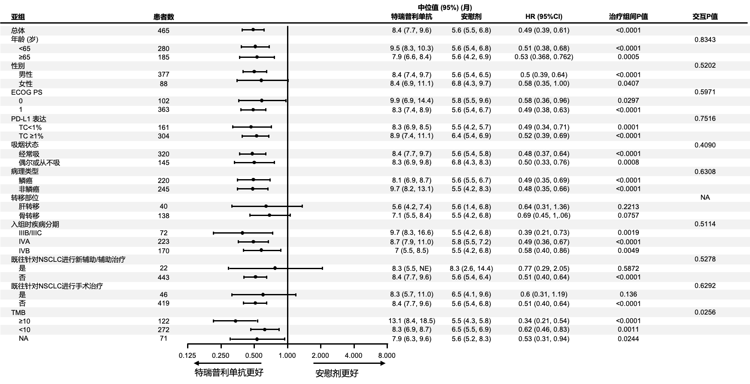
CHOICE-01研究-PFS
各亚组结果提示，特瑞普利单抗联合化疗组PFS均显著获益
Notes:
森林图中各亚组的结果提示，所有亚组的P值都具有统计学差异。所有关键亚组[包括组织学类型、PD-L1表达水平、肿瘤突变负荷（TMB）等]，特瑞普利单抗联合化疗一线治疗的无论非鳞癌还是鳞癌患者，在关键的亚组特瑞普利联合联合化疗组PFS均显著获益

Slide 19
CHOICE-01研究-OS
与对照组相比，ITT人群OS显著获益，HR 0.69 死亡风险降低 31%，P值具有显著统计学意义
1年OS率
2年OS率
100
74.0%
51.2%
死亡数/
患者总数
中位OS, 月 (95% CI)
1年OS率, %
(95% CI)
2年OS率, %
(95% CI)
90
72.8%
33.9%
特瑞普利单抗+化疗
安慰剂+化疗
125/309 NE (21.7, NE) 74.0 (68.7, 78.6) 51.2 (43.6, 58.3)
85/156 17.1 (14.4, 22.2) 72.8 (65.0, 79.1) 33.9 (22.9, 45.2)
80
70
60
特瑞普利单抗+化疗
OS (%)
50
40
安慰剂+化疗
死亡分层HR 0.69 (95% CI 0.52-0.92)
P=0.0099
死亡风险
30
31%
20
10
0
0
6
12
18
24
30
36
风险患者数
月
安慰剂组广泛交叉治疗：
102/156 (65.4%) 患者接受后续抗PD-1 /PD-L1治疗
81/88 (92.0%) 患者在疾病进展时接受特瑞普利单抗治疗
特瑞普利单抗+化疗 309 273 224 116 23 1 0
安慰剂+化疗 156 138 112 50 8 0 0
数据截止日期2021年10月31日
Notes:
看完PFS，再看看OS的差异，化疗组中92%进展的患者交叉到特瑞普利实验组，其中对照组mOS17.1月，而特瑞普利组预设mOS21.7月，优于对照组，OS值得期待。
死亡风险下降31%，2年OS率分别为51.2%和33.9%。在安慰剂联合化疗组患者交叉至特瑞普利单抗治疗比例较高的情况下，仍在ITT人群中观察到了特瑞普利单抗联合化疗组的OS改善

Slide 20
CHOICE-01研究-ORR & DOR
与对照组相比，特瑞普利单抗联合化疗一线治疗 ORR提升近20%，DOR延长2倍，且均具有显著统计学差异
研究者评估的ITT人群ORR和DOR（RECIST v1.1）
 | 特瑞普利单抗+化疗 | 安慰剂+化疗
ORR (%)(95%CI)¹ | 65.7 (60.1,71.0) | 46.2 (38.2,54.3)
CR | 0 | 0
PR | 65.7 | 46.2
组间差异 (%)(95%CI)² | 19.5 (10.1,28.8)
P值³ | ＜0.0001
中位 DoR (95%CI),月 | 8.4 (6.9,12.9) | 4.2 (4.0,5.6)
HR值 | 0.38 (0.28,0.53)
P值 | ＜0.0001
数据截止日期2021年10月31日
¹使用精确的Clopper-Pearson方法计算的95%置信区间.
²使用Mantel-Haenszel方法计算的95%置信区间.
³使用Cochran-Mantel-Haenszel方法和随机分层因素：PD-L1状态、吸烟状态和组织病理学.
Notes:
接下来再看两个次要终点ORR & DOR
ITT人群中，相较于安慰剂组客观缓解率提升近20%（65.7vs46.2），（mDoR）缓解持续时间延长2倍（8.4月vs4.2月），且均具有显著统计学差异

Slide 21
CHOICE-01研究-安全性
与对照组相比，特瑞普利单抗联合化疗一线治疗，总体安全可控、且未增加新的安全性事件
不良事件类型 | 特瑞普利单抗+化疗 N=308(%) | 安慰剂+化疗 N=156(%)
任何TEAE | 99.0 | 100
≥3级的TEAE | 78.6 | 82.1
任何SAE | 44.8 | 35.3
致死性TEAE | 5.5 | 2.6
导致治疗终止的TEAE | 14.3 | 3.2
导致治疗中断的TEAE | 63.0 | 55.1
研究者确认的irAE | 49.4 | 21.2
研究者确认的≥3级的TEAE | 15.6 | 3.2
任何输液相关反应 | 2.6 | 1.3
TEAE：治疗引起的紧急不良事件 (treatment-emergent adverse event)
SAE： 严重不良事件 (serious adverse event)
irAE：免疫相关不良事件 (immune-related adverse event)
Notes:
以上看完PFS和OS的差异，我们再看一下特瑞普利单抗的安全性结果，从≥3级以上的不良事件（78.6%vs82.1）特瑞普利的加入并没有增加不良事件的发生率，研究者确认的irAE实验较高是因为安慰剂组的患者后续交叉到实验组，发生的免疫不良反应归结到实验组中的原因

Slide 22
CHOICE-01研究-安全性
与对照组相比，特瑞普利单抗联合化疗一线治疗，总体安全可控、且未增加新的安全性事件
TEAEs 治疗中出现的不良事件 | 级别
 | 1-2级 | ≥3级
特瑞普利单抗+化疗
安慰剂+化疗
患者, %
贫血
中性粒细胞减少
白细胞
减少
血小板
减少
ALT升高
AST升高
乏力
食欲减退
恶心
发热
低白蛋白
血症
骨骼肌肉
疼痛
便秘
呕吐
最常见的TEAEs
数据截止日期2021年10月31日
Notes:
柱状图中可以看出主要的≥3级以上的不良反应，主要集中在贫血，中性粒细胞减少，白细胞减少，血小板减少等血液学不良反应与对照组相当，并没有增加新的安全性事件，总体安全可控。

Slide 23
CHOICE-01研究
特瑞普利单抗联合化疗一线治疗驱动基因阴性晚期NSCLC（鳞癌+非鳞癌）
研究小结
CHOICE-01研究是一项关于特瑞普利单抗联合标准化疗一线治疗晚期鳞或非鳞NSCLC的随机双盲多中心III期临床试验
与单纯化疗相比，特瑞普利单抗联合化疗显著改善PFS
  - 中位PFS 8.4月vs5.6月 (HR0.49,P＜0.0001）降低疾病进展风险高达51% ；
  - 无论PD-L1表达情况/肿瘤突变负荷(TMB)情况，治疗组PFS均显著获益，治疗效果与PD-L1表达及TMB值无关；
  与单纯化疗相比，特瑞普利单抗联合化疗显著改善OS，预设的期中OS分析跨越了疗效边界值
    - OS期中分析显示，ITT总人群特瑞普利单抗组OS显著延长(HR 0.69 P=0.0099),死亡风险降低31%；
  - 安慰剂组广泛交叉治疗组：对照组92.0%的疾病进展患者接受特瑞普利单抗治疗；
特瑞普利单抗联合化疗治疗晚期一线NSCLC，安全性良好可控，没有发现新的不良事件
数据截止日期2021年10月31日
Notes:
在与单独化疗相比，特瑞普利单抗联合化疗可以显著改善无EGFR/ALK突变的晚期NSCLC的PFS和OS。治疗效果与PD-L1表达状态无关。在特瑞普利单抗联合化疗组中，高水平TMB与更长的PFS显著相关。FA-PI3K-Akt通路突变的患者接受特瑞普利单抗联合化疗方案可获得显著更长的PFS和OS。

Slide 24
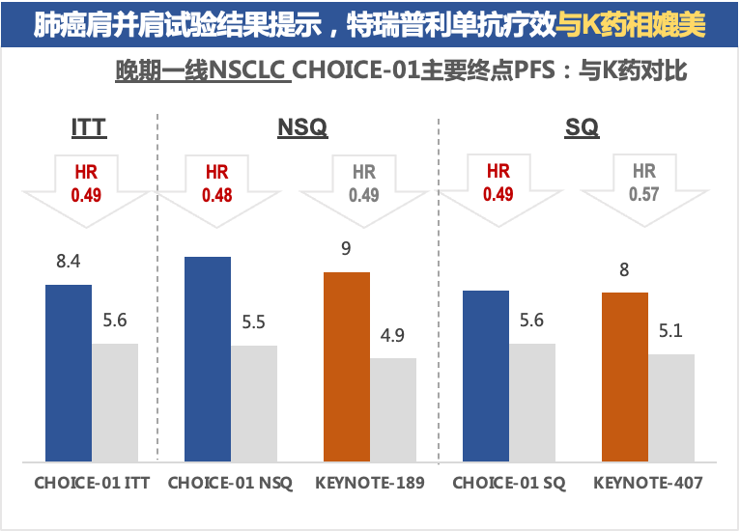
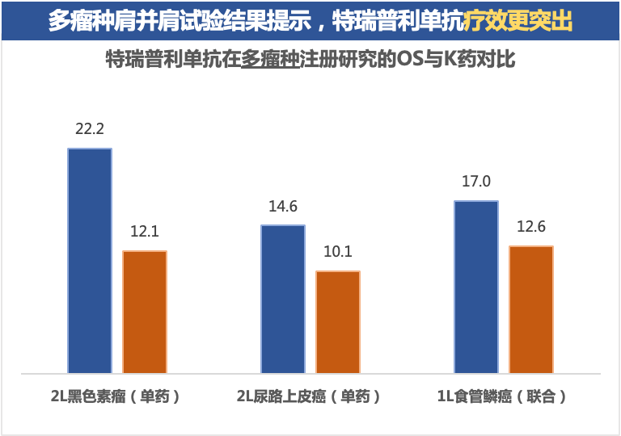

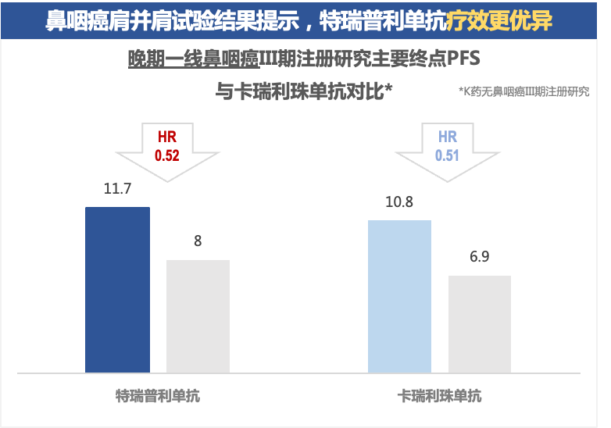
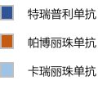
肺癌及其他各瘤种肩并肩实验结果显示，特瑞普利单抗疗效一流
疗
效
一
流
Notes:
我们再看看肺癌和其他瘤种与其他PD-1的单抗肩并肩的研究，从晚期一线非小细胞肺癌Choice-01主要研究终点PFS与K药对比，结果提示特瑞普利单抗的疗效与K药相媲美，甚至在进展风险略优于K药，从多瘤实验的观察中二线的黑瘤的单药，二线尿路上皮癌单药，一线食管鳞癌联合治疗与K药对比，显示出了更有益的数据，疗效更突出。在鼻咽癌研究中，为中国特色瘤种K药没有布局大型Ⅲ期临床研究，与卡瑞丽珠单抗对比特瑞普利单抗也显示出了更好的疗效。

Slide 25
特瑞普利单抗关键性irAE*发生率最低，安全性最优
安全性：国内外PD-1/L1抑制剂的irAEs汇总
特瑞普利单抗
(拓益®)
药物类别 不良反应 | 帕博利珠单抗 （可瑞达®） | 纳武利尤单抗 （欧狄沃®） | 阿替利珠单抗（Tecentriq) | 度伐利尤单抗（lmfinzi) | 特瑞普利单抗 (拓益®) | 信迪利单抗 （达伯舒®） | 卡瑞利珠单抗 （艾瑞卡®） | 替雷利珠单抗 （百泽安®）
斑丘疹/皮疹 | 重度皮肤反应1.3% | 25.1% | / | 26% | 3.2%发生免疫相关性皮肤不良反应 | 3.5%发生免疫相关性皮肤不良反应 | 2.8%发生免疫相关性皮肤不良反应 | 7.2%发生免疫相关性皮肤不良反应
甲状腺功能减退 | 10.4% | 共9% | 5.2% | 11% | 12.9% | 8.5% | 20.5% | 7.5%
甲状腺功能亢进 | 4.0% |  | 0.9% | 7% | 4.8% | 4.3% | 6.7% | 3.7%
垂体炎 | 0.6% | / | <0.1% | <0.1% | 0.2% | 0.4% | 0.1% | /
肾上腺功能不全 | 0.8% | / | 0.3% | 0.7% | 0.3% | / | 0.4% | 0.2%
肝炎 | 0.8% | 6.5% | 2.0% | 12% | 3.5% | 3.5% | 9.1% | 2.1%
腹泻/结肠炎 | 2.0% | 12.5% | 1.1% | 18% | 0.2% | 0.2% | / | 1.1%
肺炎 | 3.7% | 3.3% | 2.7% | 5% | 1.8% | 6.9% | 2.7% | 2.7%
心肌炎 | / | / | / | <1% | / | 0.6% | 0.3% | 0.2%
肾炎 | 0.3% | 2.4% | <0.1% | 6.3% | 0.8% | 0.4% | 0.4% | 0.6%
安全性
最优
可瑞达®说明书；欧狄沃®说明书；Tecentriq说明书（http://drugs.medlive.cn/drugref/html/21990.shtml); lmfinzi说明书（ http://drugs.medlive.cn/drugref/html/22003.shtml）；
Bavencio说明书（ http://drugs.medlive.cn/drugref/html/21986.shtml）；拓益®说明书；达伯舒®说明书；艾瑞卡®说明书（ http://drugs.medlive.cn/drugref/html/21700.shtml）；
百泽安®说明书（ http://drugs.medlive.cn/drugref/html/21697.shtml）
备注：*关键性irAE包括：肺炎、心肌炎、垂体炎、肝炎
Notes:
看完疗效的对比，我们在看一下安全性与国内外上市的主要的8个PD1/L1单抗对比，关键性的免疫不良反应，免疫性肺炎明显优于达伯舒，免疫性肝炎明显优于艾瑞卡，包括临床最关心的免疫性心肌炎都要毕其他4个国产PD1单抗更好，特瑞普利发生率最低，显示出了最优异的安全性 。

Slide 26
特瑞普利单抗四大临床注册研究-全人群布局
拓 益---四大临床注册研究 概 览
 | 研究名称 |  | 研究类型 | 研究人群 | Leading-PI | 进度预估
1 | CT19 | CHOICE-01 研究 | III期注册 | 野生一线NSCLC （1L） | 王 洁 教授 | CDE已受理
2 | CT25 | TREASURE 研究 | III期注册 | EGFR-TKI耐药NSCLC （2L） | 周彩存 教授 | 进行中
3 | CT29 | NEOTORCH 研究 | III期注册 | 早期NSCLC （1L） | 陆 舜 教授 | 进行中
4 | CT28 | JUPITER-08研究 | III期注册 | 广泛期SCLC （1L） | 程 颖 教授 | 进行中
2022年拓益的四大研究将陆续揭开面纱，敬请期待！
Notes:
特瑞普利单抗在肺癌四大人群的研究布局，其中包括，EGFR-TKI耐药非小细胞肺癌二线及以上治疗，辅助和新辅助临床研究，以及一线广泛期小细胞肺癌联合化疗，阳性结果有待公布。

Slide 27
总 结
    特瑞普利单抗具有独特作用机制
    - 更高的亲和力，并强劲诱导PD-1受体内吞
特瑞普利单抗在驱动基因阴性晚期一线NSCLC的III期注册临床研究数据优越：
  CHOICE-01研究结果显示，与单纯化疗相比，特瑞普利单抗联合化疗显著改善PFS；中位PFS 8.4月vs5.6月 ( HR 0.49, P＜0.0001）降低疾病进展风险高达51% ；
  与单纯化疗相比，特瑞普利单抗联合化疗显著改善OS，预设OS的优效性具有统计学意义
特瑞普利单抗在肺癌领域2022年将全面亮相（晚期一线驱动基因阴性人群、EGFR突变阳性人群、新辅助治疗人群、 ES-SCLC人群）
Notes:
特瑞普利单抗具有独特的作用机制
特瑞普利单抗在驱动基因阴性晚期一线非小细胞肺癌的Ⅲ期注册临床研究数据优越
特瑞普利单抗在肺癌领域2022年将全面亮相，收获喜人，硕果累累！

Slide 28

特瑞普利单抗 联合 化疗
是 晚期驱动基因阴性NSCLC一线治疗
疗效一流、安全性最优之选!
Thank you!

